Slide 2
本节内容
《微格教学》之——提问技能

Slide 3
《编花篮》

Slide 4
导入环节概述
导入，也称导课、导言，是教师通过预先设计，在教学的起始阶段（或之中）利用各种教学媒体，创设学习情境，激发学生学习兴趣，启迪学生思维，集中学生注意力，使其主动学习新知的一种教学行为方式。

Slide 5
导入环节概述
按照教学的不同阶段，导入环节大约可分为四类：
学段导入
单元导入
课堂导入
环节导入

Slide 6
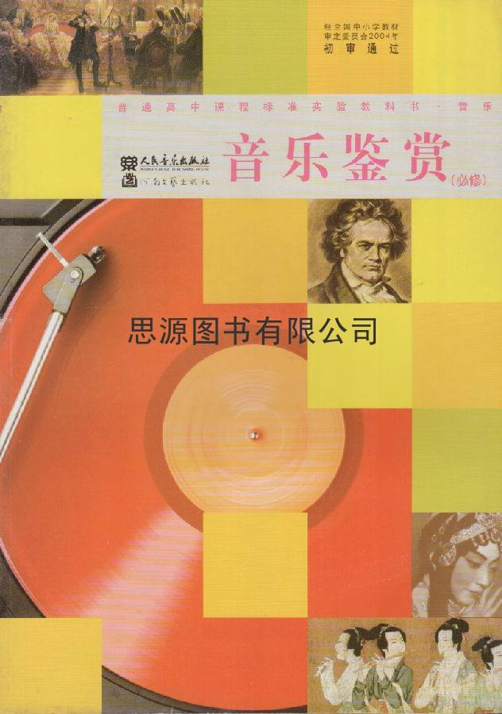
学段导入
又称起始课，一般为一个课时。
例如：由宋曼蕾老师设计的高中《音乐鉴赏》模块的起始课案例《什么是音乐》就是一个专为高中学段的音乐教学导入的成功案例。
（见王朝霞主编《学校音乐教育导论与教材教法》P98）

Slide 7
单元导入
现行教材基本以单元为编排模式，每一个单元有一个主题，教学中可以依据单元主题特点进行单元的导入设计。
如：如花城版高中音乐鉴赏教材第二单元“音乐与民族”，可结合学生的兴趣点，从流行音乐入手，引导学生追根朔源，关注民族音乐的“根”作为单元的导入。如聆听电视剧《水浒传》的主题歌《好汉歌》；腾格尔的《天堂》；阿里郎组合演唱的《阿里郎》，周艳泓的《又见茉莉花》等，都是利用民歌的音调加上其它音乐要素创作而成。

Slide 8
课堂导入
课堂导入特指一节课教学内容的初始阶段，是用得最普遍的形式。一个毫无设计的直截了当的开场白不能叫课堂的导入，很难引发学生的兴趣。相反，一个精心设计的导入环节，能拉近学生与学习材料的距离，进而产生学习的愿望。

Slide 9
环节导入
指在不同的教学环节中设计层层递进、环环相扣的导入。
如：黑龙江贾凡老师的《唱念做打学京剧》：
1.导入新课环节：教师表演京剧唱段，用轻松自如的方式使学生走近京剧。
2.导入学习“做”的环节：教师先示范表演开门、上下楼、划船、骑马的动作，使学生在欣赏中发现“做”的特点，为模仿学习作铺垫。

Slide 10
环节导入
3.导入学习“念”的环节：在学生模仿“做”的过程中，教师加上念白，引出念白的学习。
4.导入学习“唱”的环节：学生在学会念白后，教师说：“我想同学们唱的一定比念的更好听。”接着带学生一起学唱，给学生充分的自信心，不仅学会了欣赏，还进一步学习如何演唱、表演京剧。

Slide 11
谢谢聆听！

